Slide 1
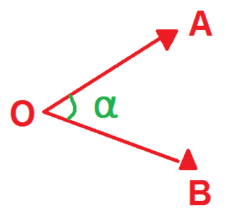
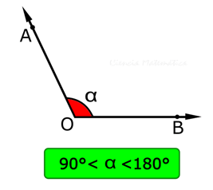
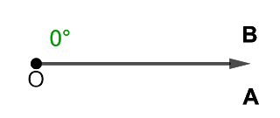
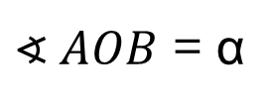
ÁNGULOS
Un ángulo es una figura geométrica formada por dos rayos que tienen el mismo origen, llamado vértice. Los ángulos se miden en grados sexagesimales (°).
Elementos de un ángulo:
Notación:
- Lados: AO y OB - Vértice: O - Ángulo: α
$∢ AOB$ = α
Clasificación según su medida:
2. Ángulo Obtuso:
1. Ángulo Nulo:

Slide 2
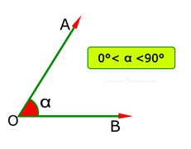
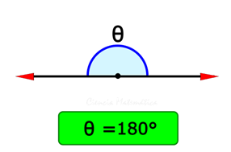
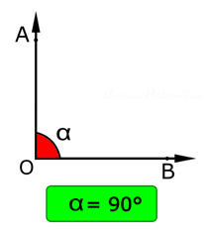
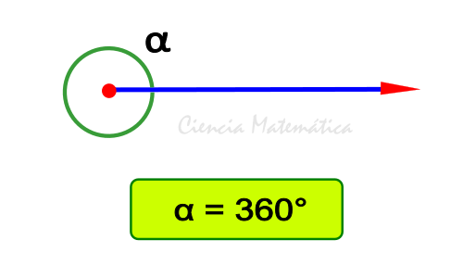
3. Ángulo Agudo
4. Ángulo Llano
5. Ángulo Recto
6. Ángulo de una Vuelta

Slide 3
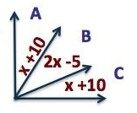
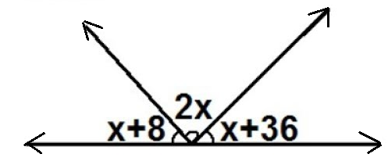
Ángulos consecutivos:
Hallar el valor de x

Slide 4
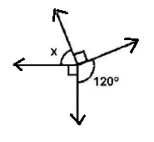
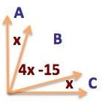
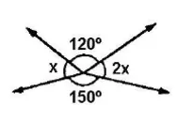
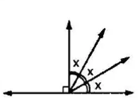
EJERCICIOS
Hallar el valor de x:
1.
2.
3.
4.

Slide 5
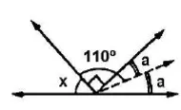
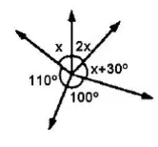
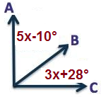
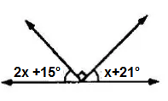
5.
6.
7.
8.

